Slide 1
RAD S POSTOJEĆIM
DOKUMENTOM

Slide 2
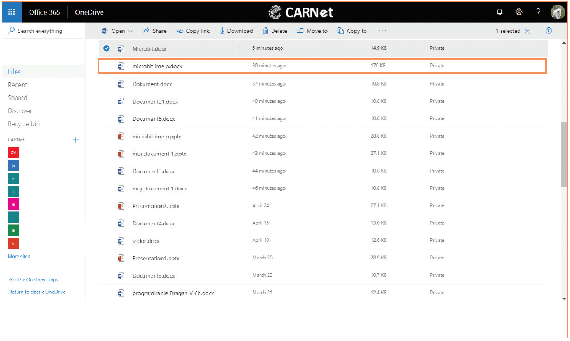

Slide 3
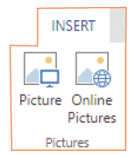
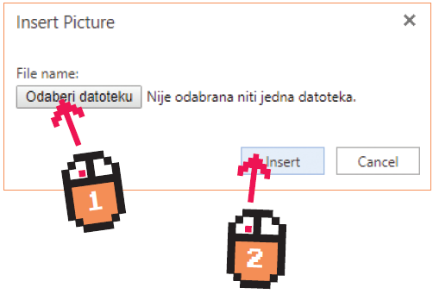
Slike ili crteži
UMETNI (Insert) → SLIKE (Pictures)

Slide 4
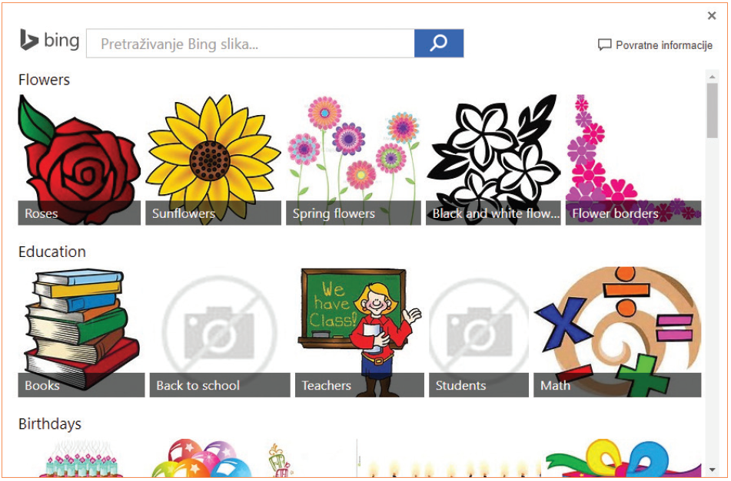
Gumb Slike s interneta (Online Picture)

Slide 5
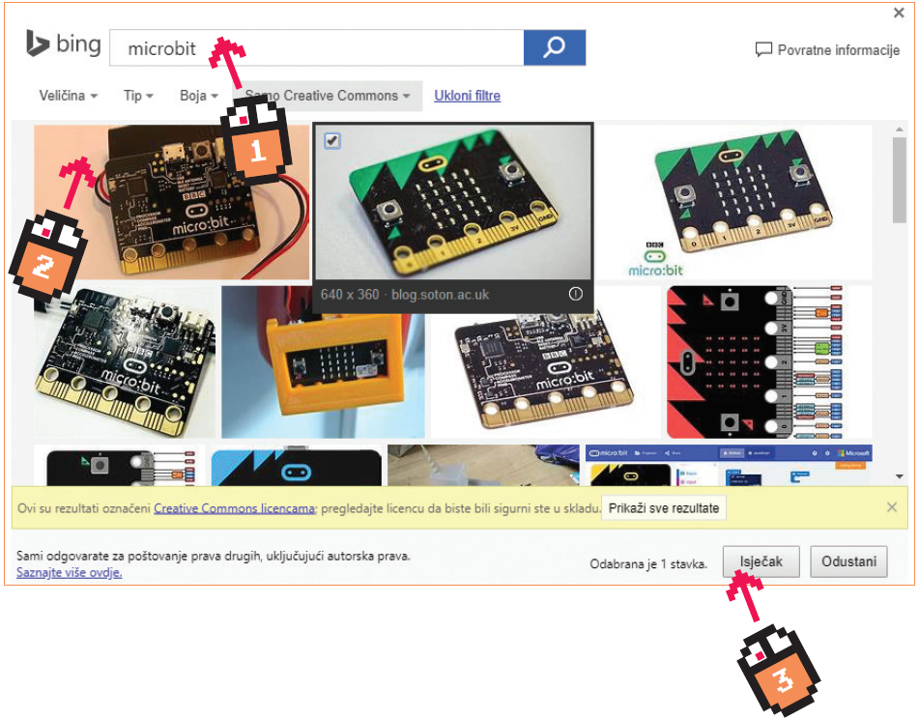
Dijaloški okvir Slike s interneta
(Online Picture)

Slide 6
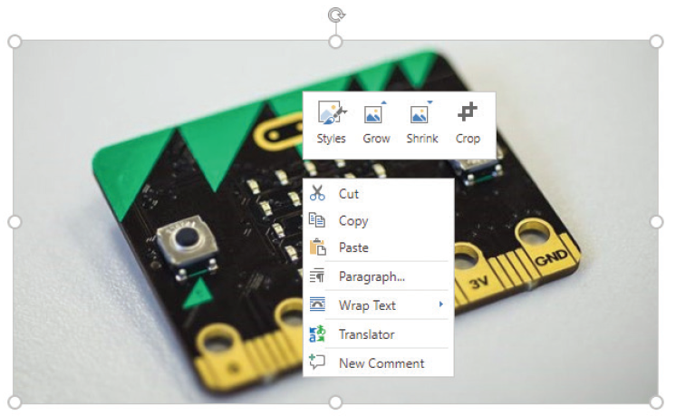
Alati za uređivanje slika u programu Word 365

Slide 7
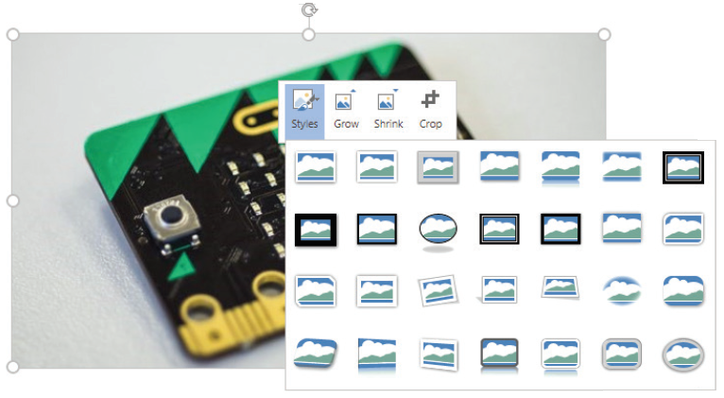
Grupa Stilovi slike

